Slide 1


시사

Slide 2


| 시니어 플랜 편 |
하트베리 블랙 버전
화면
자연영양소로 젊음을 충전하고픈
당신을 위해
시니어 플랜
* 하트베리 블랙 제품으로 노출 예정
카피
셀메드 하트베리 블랙..?
다시 건강한 젊음을 채워준다구?
요거 하나면 타임머신처럼
팔팔했던 청춘으로 되돌아간다 이거지?
에라이.. 어디서 X을 팔어..!?
어디서 …!!!!!!!!!!!!
셀메드 약국에서
판매합니다
자연영양소로 젊음을 충전하고픈
당신을 위해
시니어 플랜
“오호라 ! "
오직, 셀메드 약국에서
시니어 플랜의 다른 제품 더 보기 ▶

Slide 3
| E. O. D |
시사

Slide 4
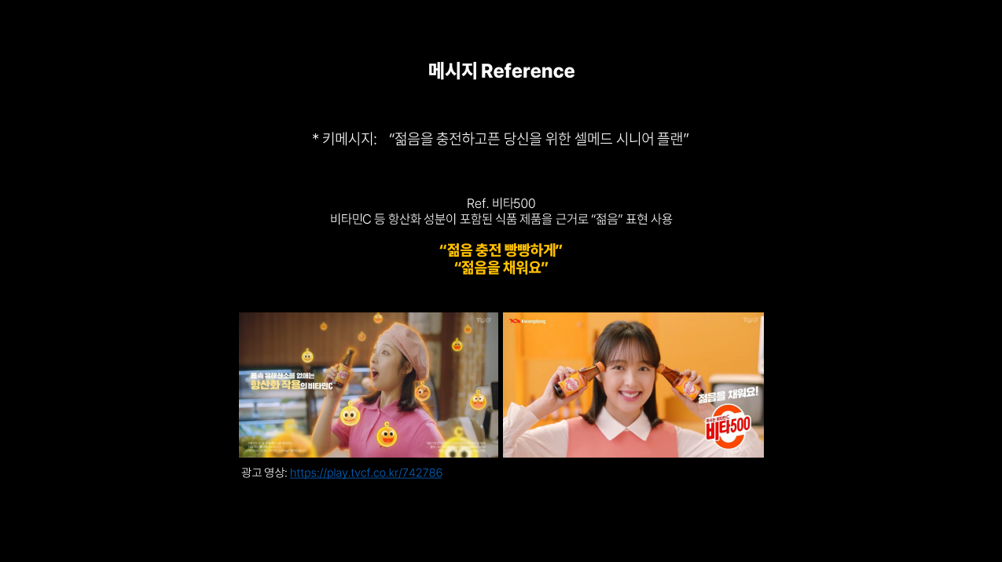
증빙자료1 - 레퍼런스

Slide 5
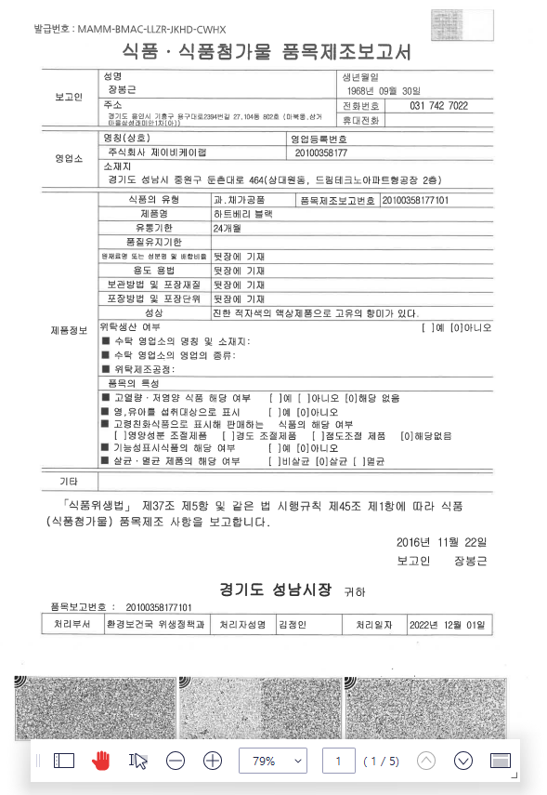
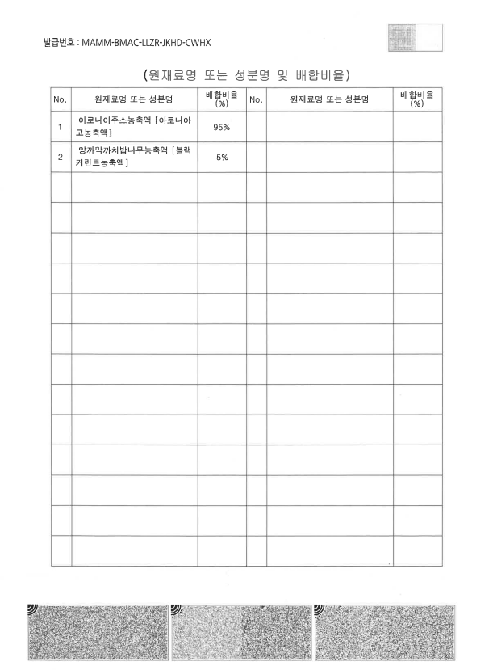
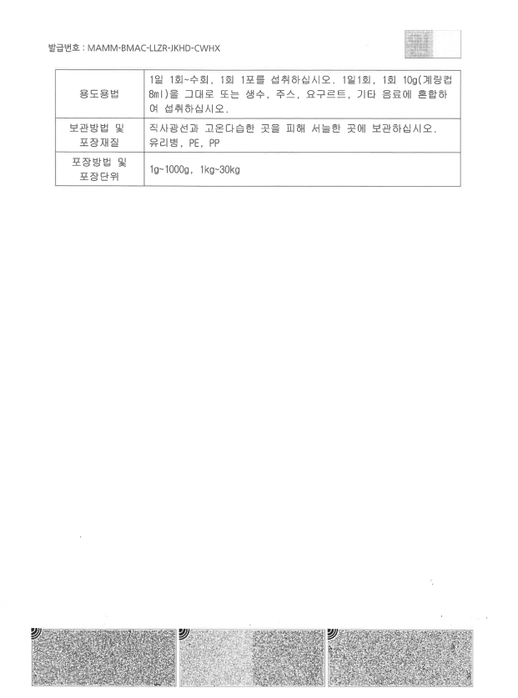
증빙자료2 – 품목제조보고서

Slide 6
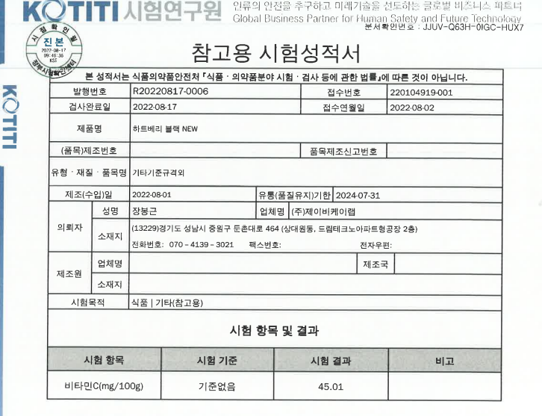
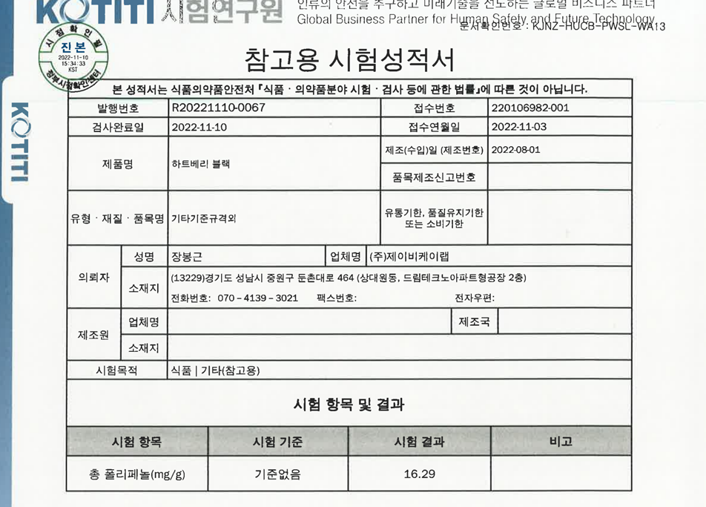
증빙자료3 – 항산화성분 성적서

Slide 7
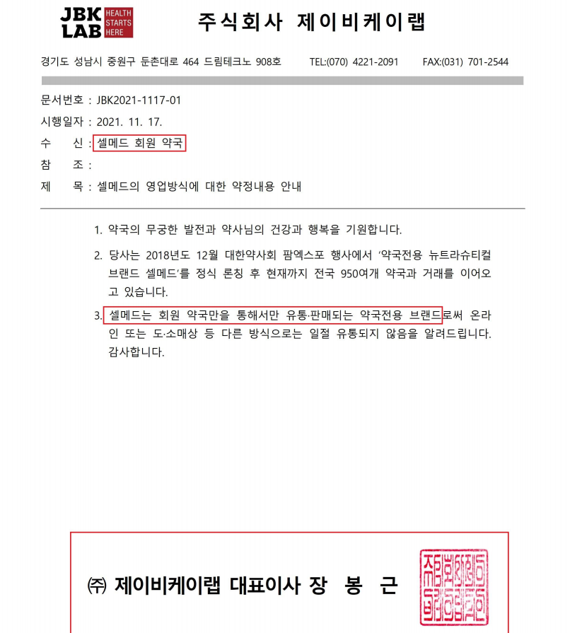
증빙자료4 – 약국 전용 유통브랜드 증빙 공문

